Slide 1

Název školy: | ZÁKLADNÍ ŠKOLA PODBOŘANY, HUSOVA 276, OKRES LOUNY
Autor: | Mgr. Milena RÁČKOVÁ
Název: | VY_32_INOVACE_504_PÍSEMNÉ DĚLENÍ
Téma: | PROCVIČOVÁNÍ PÍSEMNÉHO DĚLENÍ JEDNOCIFERNÝM DĚLITELEM
Číslo projektu: | CZ.1.07/1.4.00/21.2975

Slide 2
Anotace
Materiál určen pro práci žáků na ZŠ – 1. stupeň v předmětu matematika
pro 5. ročník
Tato Microsoft PowerPointová prezentace slouží k procvičování a kontrole
písemného dělení jednociferným dělitelem s kombinací pracovních listů a zápisu na tabuli

Slide 3
Datum vytvoření:
ZÁŘÍ 2011
Klíčová slova:
DĚLENEC, DĚLITEL, PODÍL, ZKOUŠKA
Metodické pokyny:
List č. 5, 6, 9:
  Zopakování a ukázka postupu dělení jednociferným dělitelem
List č. 7, 10:
  Pracovní listy – žáci počítají příklady a provádí zkoušky
List č. 8, 11:
  Kontrola výpočtu příkladů a zkoušek
List č. 12, 13:
  Pracovní listy pro tisk

Slide 4
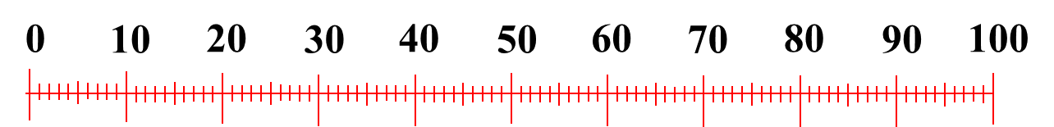
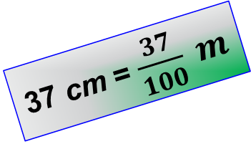
13 x 2 = 26
146 > 128
230 + 125 + 141 + 321 = ?
12 x 100 x 5 = ?
146 = 146
60┘72 : 24 = 253 253
7 x 24
72 1 012
0 5 06
6 072
MATEMATIKA 5
DĚLENÍ JEDNOCIFERNÝM
ČÍSLEM
3 Kč 50 h = 3,50 Kč
37 cm = $\frac{37}{100} m$
5 , 9 8 setiny
Jednotky desetiny
desetinná čárka
(23 + 15 + 7) : 3 = ?
Cyklista jel dvouetapový závod. První etapu závodu ve stoupání do kopce ujel za 2 h 50 minut. Jeho celkový čas závodu byl 4 h 12 minut. Za jak dlouho ujel druhou etapu závodu?
<
>

Slide 5
PÍSEMNÉ DĚLENÍ – JENOCIFERNÝM DĚLITELEM
ZOPAKUJME SI:
DĚLENEC
PODÍL
1
2
2
4
:
9
=
1
3
6
DĚLITEL

Slide 6
PÍSEMNÉ DĚLENÍ – JENOCIFERNÝM DĚLITELEM
ZOPAKUJEME SI POSTUP PŘI DĚLENÍ:
1
2
2
4
:
9
=
1
3
6
˥
3
2
5
4
zk.:
1
3
6
0
.
9
______
1
2
2
4
______
______

Slide 7
Písemné dělení jednociferným dělitelem.
Do pracovního listu vypočítej příklady a proveď zkoušky:
1 122 : 6 =
1 025 : 5 =
1 888 : 8 =
2 304 : 9 =
1 624 : 4 =
2 275 : 7 =

Slide 8
Kontrola písemného dělení jednociferným dělitelem v pracovním listu.
__ = 187
52
42
0
zk.: 187
. 6
1 122
__ = 205
02
25
0
1 122 : 6 =
1 025 : 5 =
zk.: 205
. 5
1 025
1 888 : 8 =
2 304 : 9 =
__ = 236
28
48
0
zk.: 236
. 8
1 888
__ = 256
50
54
0
zk.: 256
. 9
2 304
1 624 : 4 =
__ = 406
02
24
0
zk.: 406
. 4
1 624
2 275 : 7 =
zk.: 325
. 7
2 275
__ = 325
17
35
0

Slide 9
PÍSEMNÉ DĚLENÍ – JENOCIFERNÝM DĚLITELEM
ZOPAKUJEME SI POSTUP PŘI DĚLENÍ SE ZBYTKEM:
1
2
2
5
:
9
=
1
3
6
(zb.: 1)
˥
3
2
5
5
zk.:
1
3
6
.
9
1
_______
1
2
2
4
1
_______
1
2
2
5
_______
_______

Slide 10
Písemné dělení jednociferným dělitelem se zbytkem.
Do pracovního listu vypočítej příklady a proveď zkoušky:
1 503 : 4 =
3 166 : 7 =
4 387 : 8 =
2 446 : 5 =
2 335 : 6 =
3 287 : 9 =

Slide 11
Kontrola písemného dělení jednociferným dělitelem se zbytkem v pracovním listu.
__ = 375
30
23
3
zk.:
3 166 : 7 =
1 503 : 4 =
(zb.: 3)
375
. 4
1 500
__ = 452
36
16
2
(zb.: 2)
zk.:
452
. 7
3 164
3
2
1 503
3 166
_____
_____
_____
_____
4 387 : 8 =
__ = 548
38
67
3
(zb.: 3)
zk.:
548
. 8
4 384
__ = 489
44
46
1
(zb.: 1)
zk.:
489
. 5
2 445
2 446 : 5 =
3
1
4 387
2 446
_____
_____
_____
_____
2 335 : 6 =
3 287 : 9 =
__ = 389
53
55
3
(zb.: 1)
zk.:
389
. 6
2 334
__ = 365
58
47
2
(zb.: 2)
zk.:
365
. 9
3 285
1
2
2 335
3 287
_____
_____
_____
_____

Slide 12
Pracovní list 504/list č. 7
Jméno:
Dělení jednociferným dělitelem. Vypočítej příklady a proveď zkoušky:
1 122 : 6 =
1 025 : 5 =
1 888 : 8 =
2 304 : 9 =
1 624 : 4 =
2 275 : 7 =

Slide 13
Pracovní list 504/list č. 10
Jméno:
Dělení jednociferným dělitelem. Vypočítej příklady a proveď zkoušky:
1 503 : 4 =
3 166 : 7 =
4 387 : 8 =
2 446 : 5 =
2 335 : 6 =
3 287 : 9 =

Slide 14
Použité zdroje:
Vlastní tvorba

